Slide 1
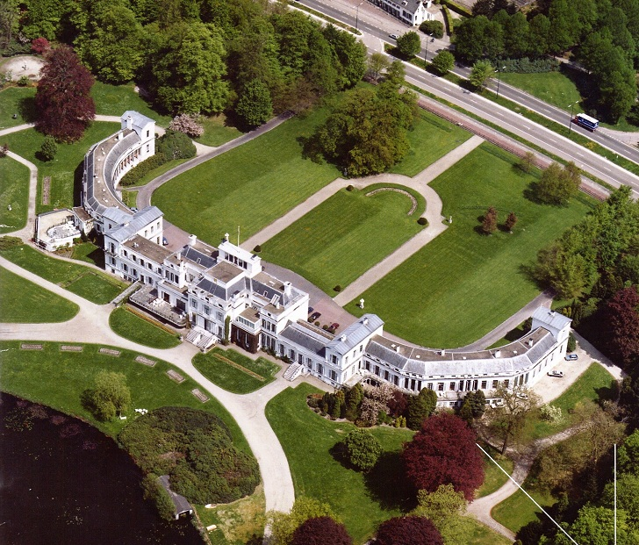
Huis der Nederlanden Budget aanvraag, t/m december 2011 Voorloopkosten en PPS voorstel Tweede Kamer
Omvang 6 TON
Amsterdam, Juli 2011

Slide 2
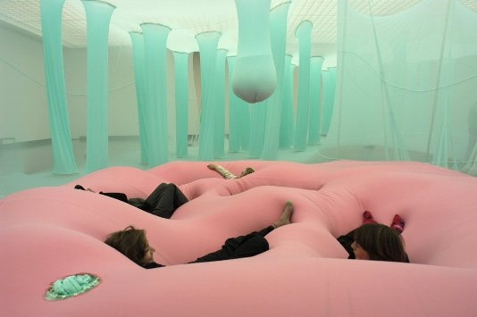
HDN - Missie
Het ontwikkelen en realiseren van een toonaangevend instituut op het gebied van gezondheidszorg, duurzaamheid en leiderschapsontwikkeling
waardoor op een efficiënte en effectieve manier een bijdrage geleverd kan worden aan de samenleving.
Gezonde planeet ← Duurzaam land ← Duurzaam handelen ← Duurzame mens
Global
Care Change
National
Climate Change
Human
Care Change
National
Leaderschip
Change
Notes:
Welvarende planeet zou ik wijzigen in Gezonde planeet !!!

Slide 3
Stg. HDN - ontwikkelpad
PPS
Stg. HDN
Overheid
Interactielijn
Stg. HdN
NU
15 juli 2011
Streefdatum
1 januari 2012

Slide 4
Investment 2012 – 2016 – 2020
ACTUAL REVENUE € 3M/YEAR
Present Estate € 45M
Organization
First Renovations
New buildings + inventory
Revenue - Costs
Total
Later Renovations
Later Revenue - Costs
€ 0M
€ 10M
€ 20M
€ 35M
€ -/- 10M
€ 55M
€ 80M
€ 20+M
FIN € 30M
FIN € 30M
FIN € 60M ?

Slide 5
Stappenplan 2011 - Inspanningstijd
Fasering | Wie | Wat | Hoe | Hoe lang | Besluit | Gevolg
0. Intentie tot stappenplan | HDN |  |  | 2 mndn | Overleg | PPS ! ?
1. PPS haalbaarheid toetsen | RIJK |  |  | 6 mndn | Kan | Stap 2.
2. Integraal PPS plan schetsen | H+R |  |  | 2 mndn
3. PPS schetsplan toetsen | ELK |  |  | 1 mnd |  | Contour
4. Inbrengen in Tweede Kamer | RIJK |  |  | 1 mnd
5. Besluitvorming Tweede Kam | RIJK |  |  | 1 mnd |  | NEE/JA
6. Besluitvorming Eerste Kamer | RIJK |  |  | 1 mnd |  | GO/NO
7. Integratie opstart | PPS |  |  | 1 Jan 2012 |  | GO
De ervaring leert dat de doorlooptijd makkelijk twee tot drie maal de inspanningtijd kan nemen.

Slide 6
Stg. HDN - Tijdlijn t/m 2011
Fasering d.d. 15 juli 2011 | J/J | J/A/S | S | S/O | O/N | N/D | 1 JAN.
0. Intentie tot stappenplan | ←
1. PPS haalbaarheid toetsen | ←
2. Integraal PPS plan schetsen
3. IPPS schetsplan toetsen
4. Inbrengen in Tweede Kamer
5. Besluitvorming Tweede Kamer
6. Besluitvorming Eerste Kamer
7. Integratie opstart
Ontwikkelkosten € 2 TON + € 3 TON + BTW 1 TON
6 TON

Slide 7
1. Stg. HDN - Kostenraming juli t/m december 2011
Manschappen | Maanden | Uren/mnd | Uurtarief | Totaal
5** | 3 | 80 | 125 | € 150.000
3** | 6 | 60 | 125 | € 135.000
Bijkomende kosten*** |  |  |  | € 15.000
Totaal |  |  |  | € 300.000
Op basis van ons plan plus de activiteiten van PS, samen met de PS staf, een PPS - Privaat Publiek Samenwerkings-verband - voorstel voor de 2de Kamer ontwikkelen:
* Juli t/m september – Voorstel schrijven;
** Juli t/m december – Politiek en netwerken;
*** Kantoor, ontvangst, drukwerk, etc.

Slide 8
2. Stg. HDN - Vooruitgemaakte kosten tot juli 2011
Persoon | Maanden | Uren/mnd | Uurtarief | Totaal
Jan van der West* | 36 | 8 | 125 | € 36.000
Jan van der West** | 20 | 16 | 125 | € 40.000
Emile van Essen | 20 | 16 | 125 | € 40.000
Willem Staring | 20 | 8 | 125 | € 20.000
Paul Kaiser | 20 | 4 | 125 | € 10.000
Martine Buch | 20 | 4 | 125 | € 10.000
Dirk van Bodegom*** |  | 40 | 125 | € 5.000
Totaal |  |  |  | € 161.000
Ontwikkel inzet tot nu toe – producties en vergaderingen:
* Van 2006 tot November 2009;
** Van November 2009 tot Juli 2011;
*** Eénmalig t.b.v. schetsvoorstel nieuwbouw.

Slide 9
3. Stg. HDN - Kostenraming t/m december 2011
Generaal totaal 1. + 2. |  |  |  | € 461.000
Reserve/onvoorzien* |  |  |  | € 46.100
BTW, Terug te vorderen** |  | 461.000 | 19% | € 87.590
Afrondingen |  |  |  | € 5.310
Totaal |  |  |  | € 600.000
1. Najaar 2011 € 300.000, 2. Half 2011 € 161.000;
* 10% van voorziene kosten;
** Door Stg. HDN te voldoen en op termijn terug te vorderen.

Slide 10
4. Stg. HDN - Kostenplaatsen 2011
Bestemmingen | Juli | Aug. | Sept. | Okt. | Nov. | Dec. | Totaal
Vooruitgemaakte kosten* | 53.000 | 54.000 | 54.000 | 0 | 0 | 0 | 161.000
5. PPS voorstel** | 50.000 | 50.000 | 50.000 | 0 | 0 | 0 | 150.000
3. Politiek en netwerken | 20.000 | 23.000 | 23.000 | 23.000 | 23.000 | 23.000 | 135.000
Bijkomende kosten | 2.000 | 3.000 | 3.000 | 2.000 | 3.000 | 2.000 | 15.000
BTW | 23.750 | 24.700 | 24.700 | 4.750 | 4.940 | 4.750 | 87.590
Onvoorzien/Reserve | 11.000 | 13.000 | 13.000 | 3.000 | 3.000 | 3.100 | 46.100
Afrondingen | 250 | 2.300 | 2.300 | 250 | 60 | 150 | 5.310
Totalen | 160.000 | 170.000 | 170.000 | 33.000 | 34.000 | 33.000 | 600.000
Ontwikkelkosten € 5 TON + 1 TON = 6 TON
* Uitbetaling verspreid over drie maanden verdeeld;
** Uitbetaling deels na facturering aan het einde van de maand – tot 14 dagen later.

Slide 11
Verantwoording
Maandelijks boekhoudkundig verslag
Maandelijks voortgangsrapport met forecast
Accountantsverklaring per half boekjaar
Eindrapportage over dit budgetonderdeel

Slide 12
Budget type
Bij definitieve GO: Lening tegen wettelijke rente, terug te betalen uit latere baten;
Bij definitieve NO GO: Gift tegen finale kwijting;
Vast te leggen bij wederzijds te ondertekenen overeenkomst

Slide 13
Stortingsgegevens
Rekeningnummer …
Ten name van Stichting Huis der Nederlanden
Omschrijving Budget 2011
Stortingsschema:
€ 170.000 op 25 juli*, 21 augustus en 21 september
€ 90.000 op 21 oktober
* Of binnen twee dagen na aangaan van overeen-komst

Slide 14
Huis der Nederlanden Hiermee worden de Voorloopkosten en het PPS voorstel voor de Tweede Kamer gerealiseerd.
Dank U

